Slide 1
SQL INJECTION,
XSS INJECTION &
COUNTER MEARSUREMENT
Introduction to Information Security
Group 13: Nguyen Dinh Danh - 52100878
Tran Thi Ven - 52100674

Slide 2
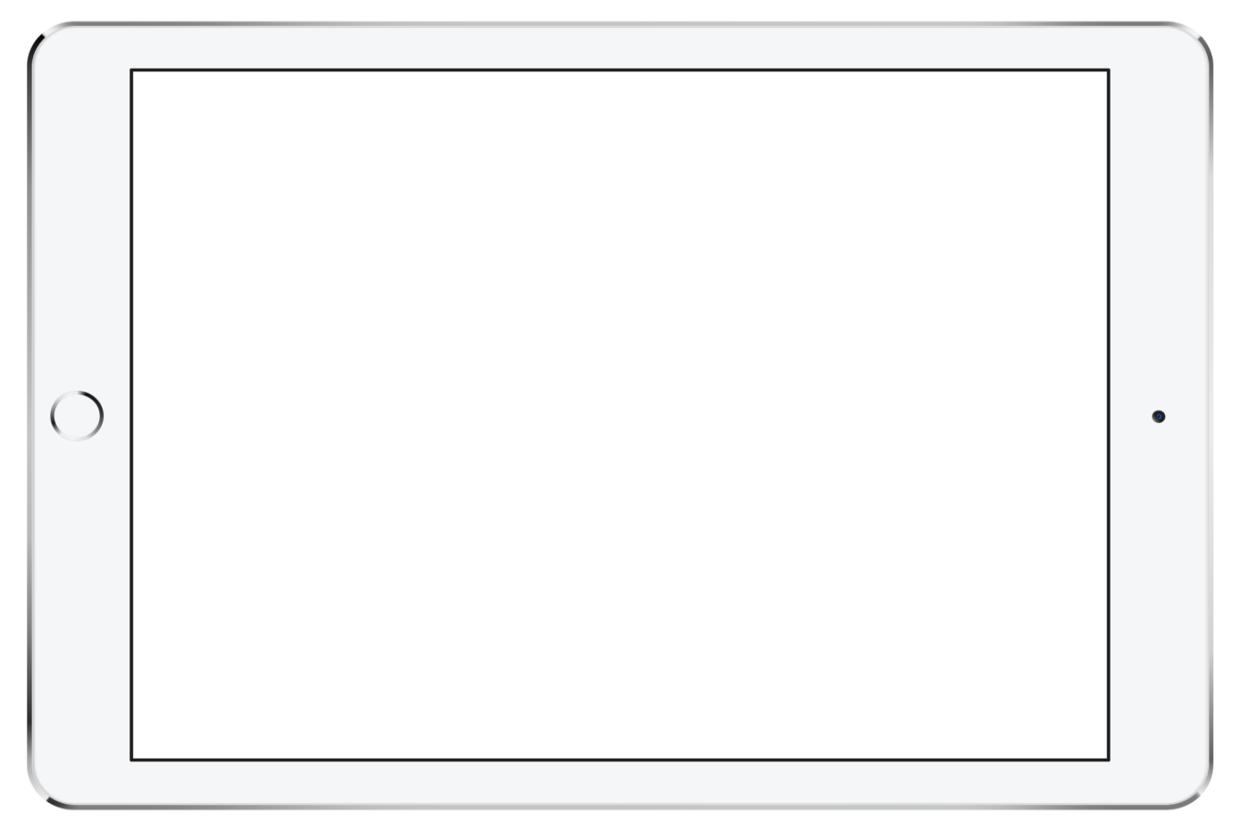

PHẦN TỔNG QUAN:
I.SQL INJECTION:
SQL injection là gì?
Mục đính tấn công SQL injection.
Cách thức hoạt động SQL injection.
Các kiểu tấn công SQL injection.
Cách chống lại SQL injection.
II. XSS INJECTION:
XSS injection là gì?
Các bước tấn công XSS.
Mục đích tấn công XSS injection.
Các kiểu tấn công XSS injection.
Cách chống lại XSS injection.

Slide 3
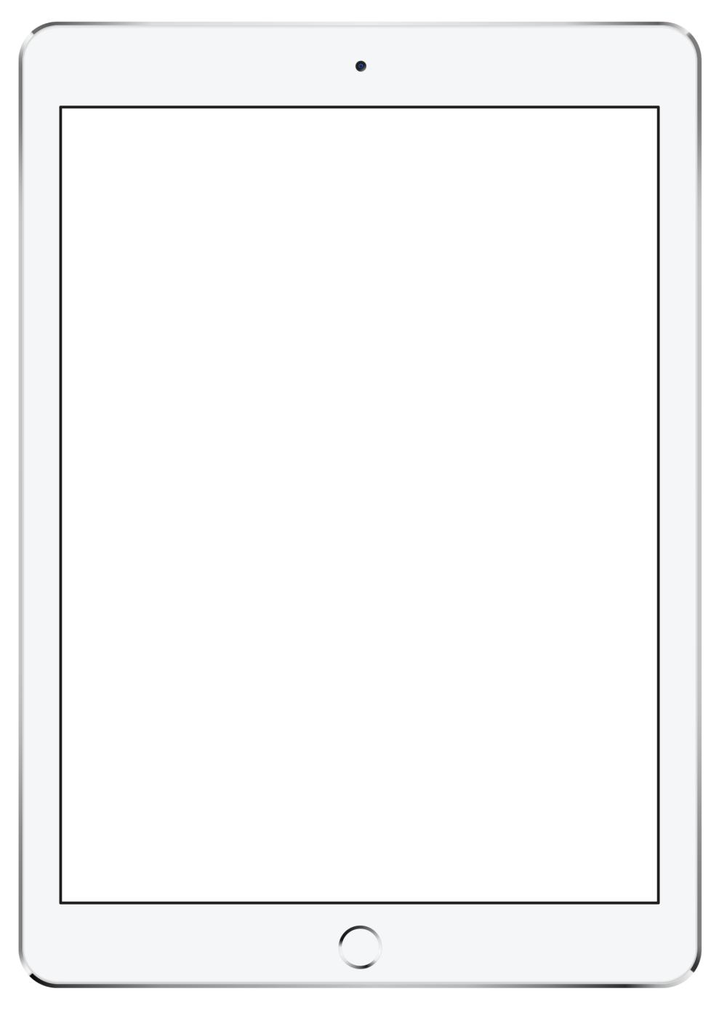

1. SQL INJECTION,
& MEARSUREMENT
Modern

Slide 4

SQL Injection là gì?
SQL Injection là một hình thức tấn công bằng cách chèn thêm các đoạn mã truy vấn “độc hại” trong chuỗi dữ liệu được nhập vào từ người dùng, sau đó nó được gửi tới SQL Server để phân tích và thực thi.
Điều này gây ra tác hại rất lớn, do tin tặc có thể có toàn quyền sử dụng và thay đổi toàn bộ hệ cơ sở dữ liệu.
=> Cách tấn công vào các kho lưu trữ
dữ liệu vừa đơn giản vừa hiệu quả.

Slide 5
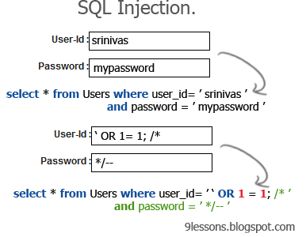
SQl Injection là gì?
Ví dụ về
SQL injection:

Slide 6

Mục đích tấn công
Xác định lược đồ cơ sở dữ liệu
Trích xuất dữ liệu
Thêm, sửa, xoá dữ liệu
Bỏ qua xác thực
Thực thi các lệnh từ xa

Slide 7

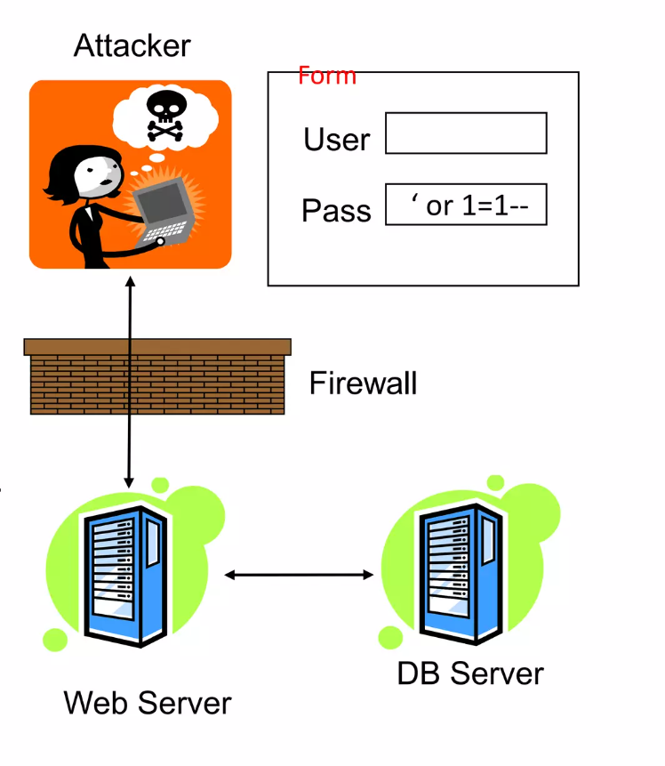
Cách thức hoạt động ?
1. App gửi form điền thông tin cho người dùng.
2. Tin tặc điền vào form các đoạn mã SQL có thể khai thác thông tin.
3. App thu nhận thông tin từ form và tổng hợp nó thành dạng string, sau đó gửi các lệnh truy vấn thông tin cần thiết đến database.
4. Database thực hiện truy vấn, bao gồm cả các lệnh bên trên, sau đó gửi về app.
5. App trả về thông tin cho người dùng.

Slide 8
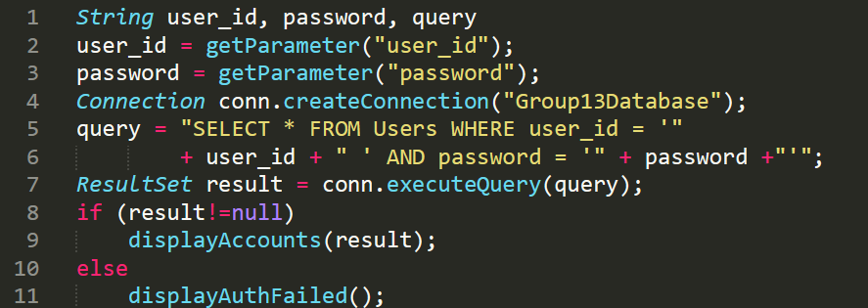
Cách thức hoạt động ?

Slide 9
Cách thức hoạt động ?
Do 1 = 1 thì luôn luôn đúng với mọi trường hợp, phần password thì đã bị comment nên database sẽ trả về tất cả thông tin về tên đăng nhập và mật khẩu của tất cả người dùng

Slide 10
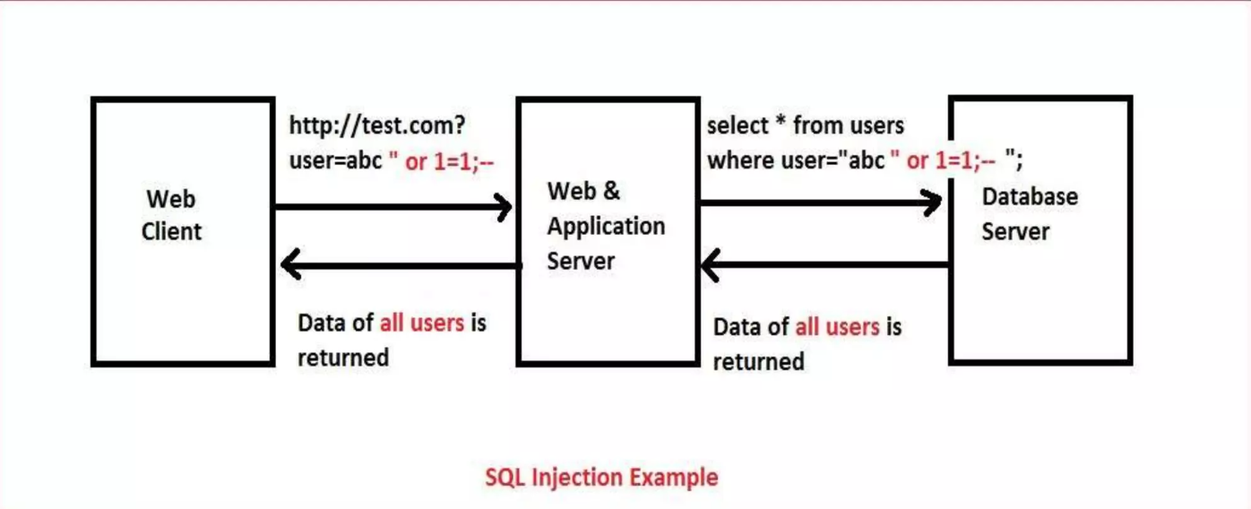
Cách thức hoạt động

Slide 11

Kiểu “tiêm”
In-band:
Kiểu thường thấy nhất và đơn giản nhất để khai thác thông tin.
In-band SQLI là khi kẻ tấn công thực hiện việc chèn mã độc và trực tiếp nhận về kết quả trên cùng một kênh.
2 dạng thường thấy của In-band SQLI là Error-base SQLI và UNION-base SQLI

Slide 12
Kiểu “tiêm”
Inferential (Blind) SQLi:
Kiểu tấn công này phát sinh khi một ứng dụng dễ bị tấn công bằng SQLI, nhưng lại có bảo mật cao hơn một chút khi không trả về các kết quả truy vấn SQL mà được nhập vào input như kiểu InBand.
Inferential SQLi diễn ra chậm do còn phải quan sát và phân tích dựa vào cách phản hồi của máy chủ, nhưng độ thiệt hại thì không khác gì Inband.

Slide 13
Kiểu “tiêm”
Inferential (Blind) SQLi:
Có 2 dạng chính:
Boolean-base: Tấn công dựa vào việc đánh giá phản hồi dạng true hoặc false từ web app.
Time-base: Tấn công dựa vào thời gian phản hồi từ app.

Slide 14

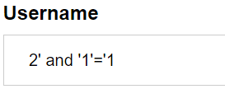
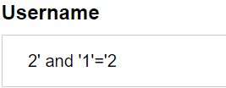
Kiểu “tiêm”
Boolean-base:
Giả sử trong một web, mỗi khi đăng nhập vào nó sẽ hiện thông báo “Welcome back”. URL có dạng như sau:
Hacker nhập vào ô Username:
=>Không hiện popup “Welcome back” (false)
=>Hiện popup “Welcome back” (True)

Slide 15
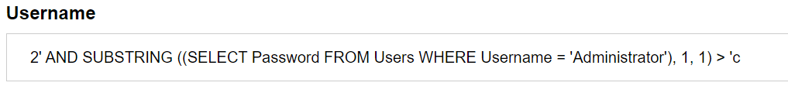
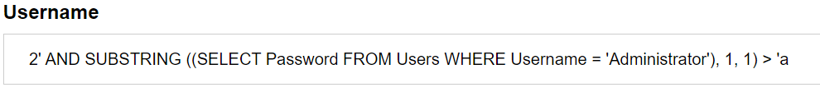
Kiểu “tiêm”
Phát triển:
- Nếu web không hiện pop up “Welcome back” thì chữ cái đầu tiên trong mật khẩu của Administrator là chữ cái không nằm sau “c” - false.
- Web hiện pop up “Welcome back” => Chữ cái đầu tiên nằm sau chữ a, - true.

Slide 16
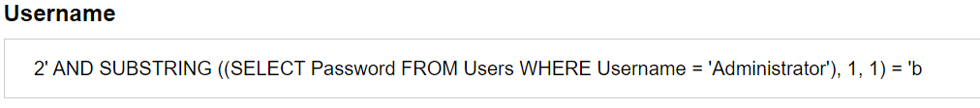
Kiểu “tiêm”
Phát triển:
- Web hiện pop up “Welcome back”, chữ cái đầu tiên là “b” - true.
=> Cứ như thế từng kí tự, dần dần sẽ biết được mật khẩu của người dùng “Administrator.

Slide 17
Kiểu “tiêm”
Out-of-band SQLi:
Cách này thường ít được dùng do nó cần sử dụng các tính năng mà phải được cho phép ở server và được dùng bới app web.
Cách tấn công này không thể nhập đầu vào và thu về kết quả trên cùng một kênh (không dùng được In-band), hoặc khi server quá chậm hoặc không ổn định (không dùng được Inferential).
OOB sẽ khiến app web gửi kết quả truy vấn về một kênh khác mà tin tặc kiểm soát.

Slide 18
Cách chống lại SQL Injection
1. “Làm sạch” hoàn toàn dữ liệu.
Website cần có các bộ lọc để lọc toàn bộ input của người dùng.
Ví dụ, tại ô “Nhập địa chỉ email” thì cần lọc “chỉ cho phép nhập các kí tự được phép xuất hiện trong email” (dấu @, chữ và số, dấu chấm, không có kí tự đặc biệt khác...)
Cách thức này có thể bắt và chặn được đa số các nỗ lực đánh cắp dữ liệu thông qua kênh web.
Tham khảo: Regex cho email.
Một email sẽ có dạng như sau:
danh.197@gmail.com

Slide 19
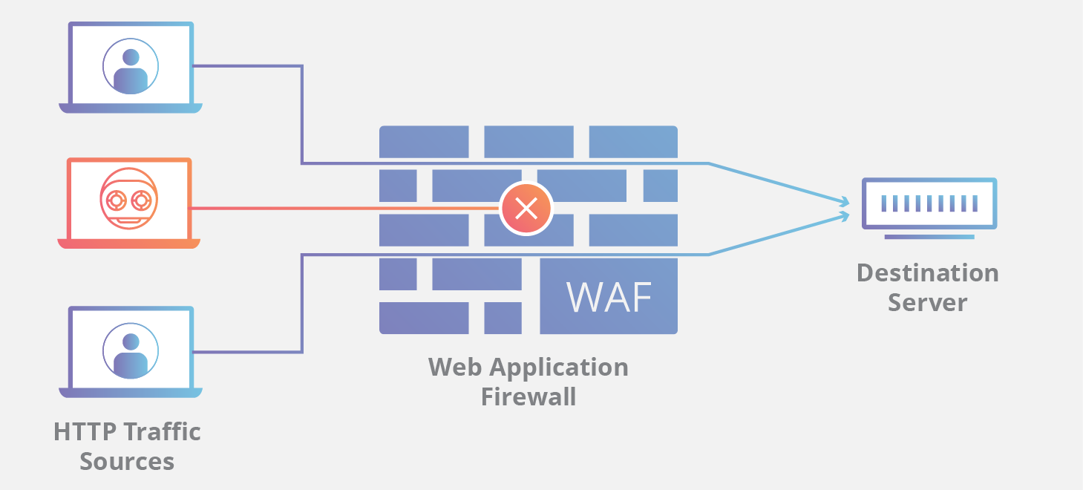
Cách chống lại SQL Injection
2. Sử dụng ứng dụng tường lửa cho web (WAF - Web Application Firewall)
Các tường lửa bên thứ ba có các bộ lọc phức tạp và thường xuyên được update cho các input tiềm ẩn nguy hiểm từ người dùng.
Một số tường lửa phổ biến: ModSecurity, AppTrana Managed Web Application Firewall,...
Slide này không được tài trợ!

Slide 20
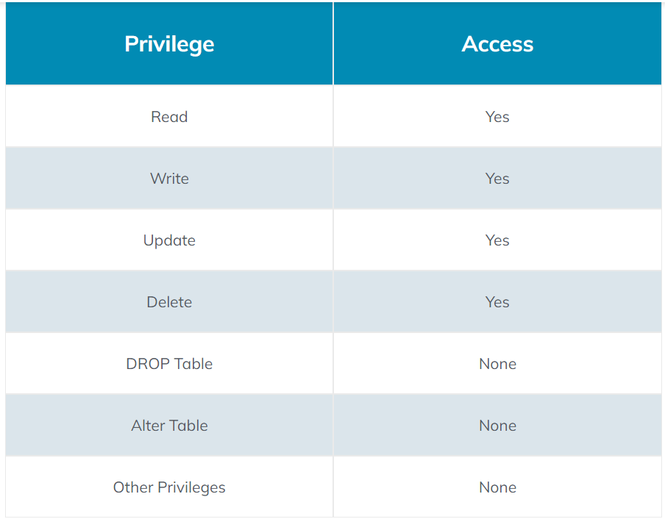
Cách chống lại SQL Injection
3. Tối thiểu hoá đặc quyền.
Một chương trình yêu cầu thông tin đăng nhập của người dùng để chạy các lệnh SQL (chèn, cập nhật, tìm kiếm, xóa...).
Để giảm thiểu tác động trong một cuộc tấn công SQL injection, người dùng bình thường chỉ nên có một số đặc quyền cần thiết. Các đặc quyền bổ sung sẽ được cấp khi cần. Như vậy, thiệt hại của một cuộc tấn công SQL injection sẽ được giảm bớt đáng kể.

Slide 21
Cách chống lại SQL Injection
4. Tránh xây dựng câu lệnh truy vấn trực tiếp từ input của người dùng.
Kể cả có được lọc qua các bộ lọc như cách 1 thì input vẫn có nhiều lỗ hổng có thể tấn công.
Do vậy, vẫn nên gán input vào các biến SQL và liên kết nó với câu lệnh hoặc dùng “stored procedure”, như vậy sẽ an toàn hơn nhiều.

Slide 22

2. XSS
INJECTION
&
Measurement
Modern

Slide 23
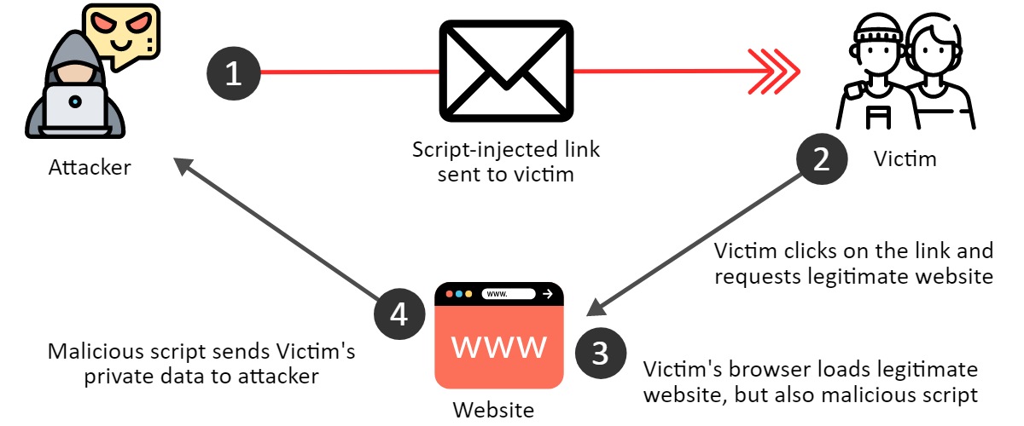
CROSS SITE SCRIPTING - XSS
Cross-Site Scripting (XSS) là một loại lỗ hổng bảo mật có thể được tìm thấy trong một số ứng dụng web.
Nó là một kĩ thuật tấn công bằng cách chèn vào các website động (ASP, PHP, CGI, JSP ...) những thẻ HTML hay những đoạn mã SCRIPT nguy hiểm cho những nạn nhân sử dụng. Trong đó, những đoạn mã nguy hiểm được chèn vào hầu hết được viết bằng các Client-Site Script: + JavaScript
+ JScript
+ DHTML
+ HTML...
Khi người dùng vào những trang web này thì mã độc sẽ được thực thi trên máy người dùng.
XSS INJECTION

Slide 24
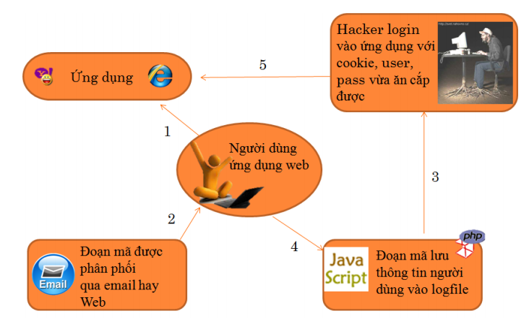
Các bước thực hiện tấn công XSS
Hacker tìm kiếm trang web chứa lỗ hổng XSS, chèn mã độc vào web đó.
Hacker lừa người dùng vào trang web chứa mã độc bằng cách sử dụng kỹ thuật như phishing.(fishing for information ”câu thông tin” và phreaking “lừa đảo sử dụng điện thoại của người khác không trả phí”)
Sau khi người dùng nhấn vào đường link, đoạn mã độc hại được thực thi, các thông tin cần thiết như token, cookie..., sẽ được chuyển về máy chủ của hacker.
Từ đó, hacker có thể thâm nhập vào tài khoản của người dùng, đăng nhập vào trang web mà không cần thông qua xác thực.

Slide 25
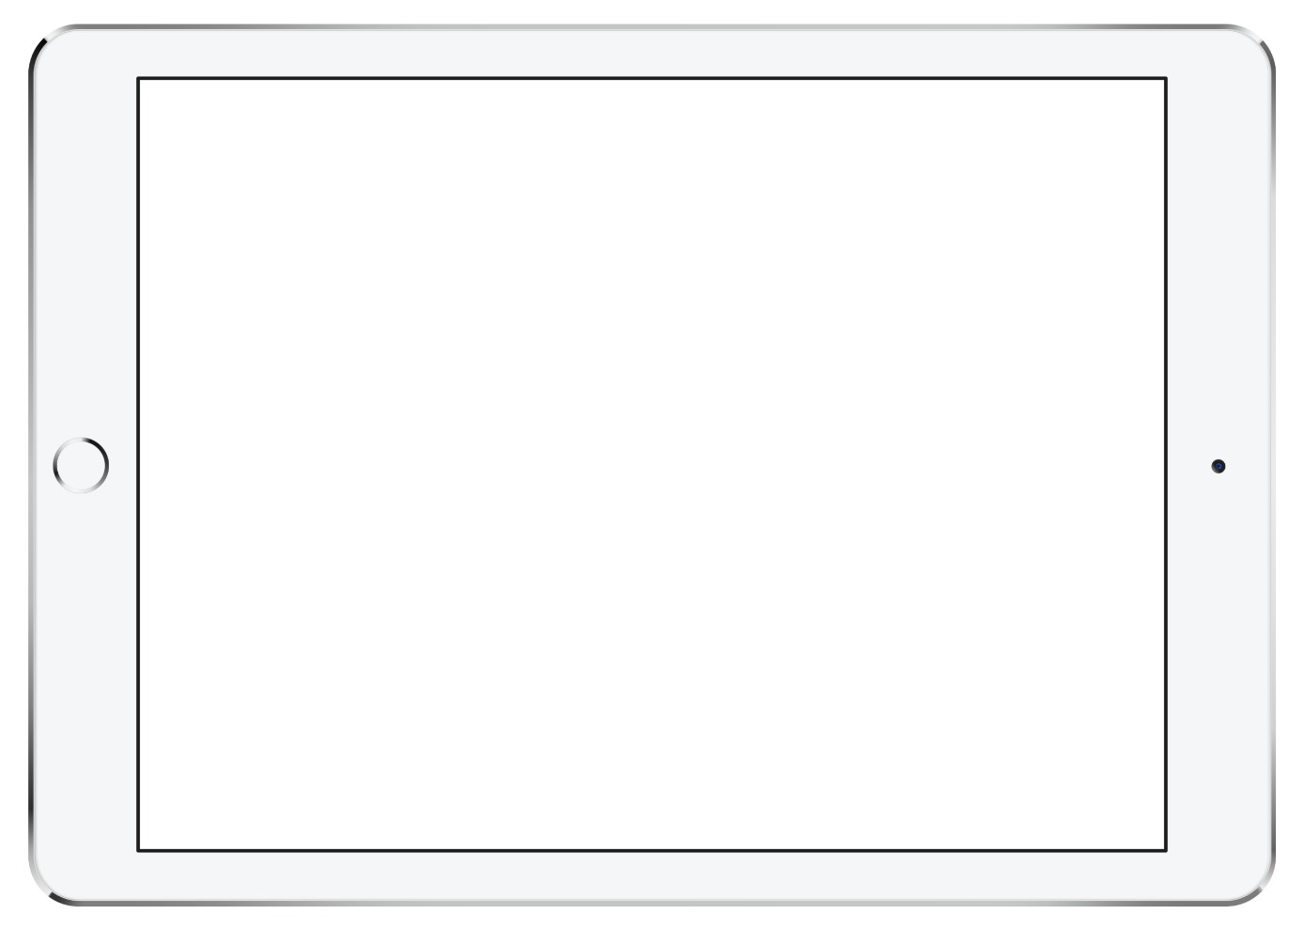
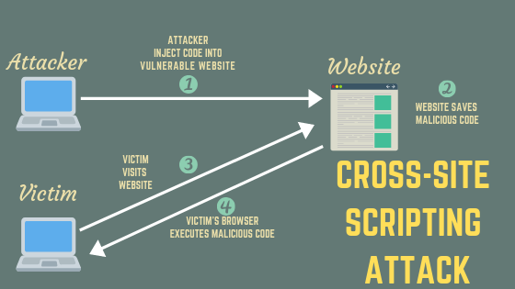
Mục đích của tấn công XSS
Truy cập thông tin nhạy cảm hoặc bị hạn chế.
Ăn cắp tiền (giao dịch ngân hàng, mua hàng online…).
Theo dõi thói quen lướt web của người dùng.
Thay đổi tính năng của trình duyệt
Bôi nhọ danh tiếng của một cá nhân hay công ty, tổ chức nào đó.
Hủy hoại ứng dụng web,
Tấn công từ chối dịch vụ…
(Cookie, keylogging, phishing)
XSS INJECTION
XSS INJECTION’S PURPOSE

Slide 26

CÁC LOẠI TẤN CÔNG XSS
CÓ 5 LOẠI TẤN CÔNG XSS
Non-persistent (reflected)
Persistent (or stored)
DOM-based vulnerabilities
Self-XSS
Mutated XSS (mXSS)
XSS INJECTION

Slide 27
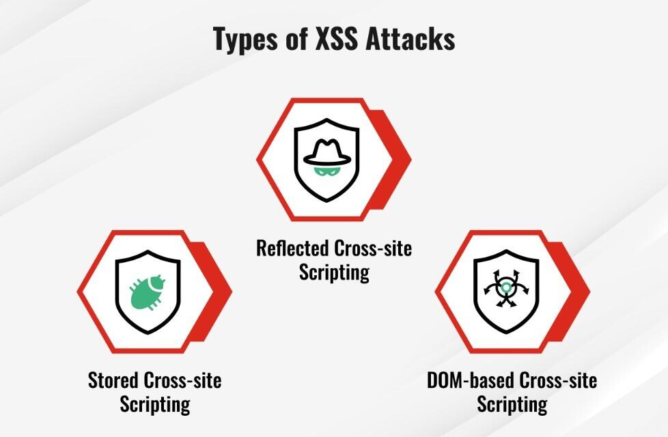

Slide 28
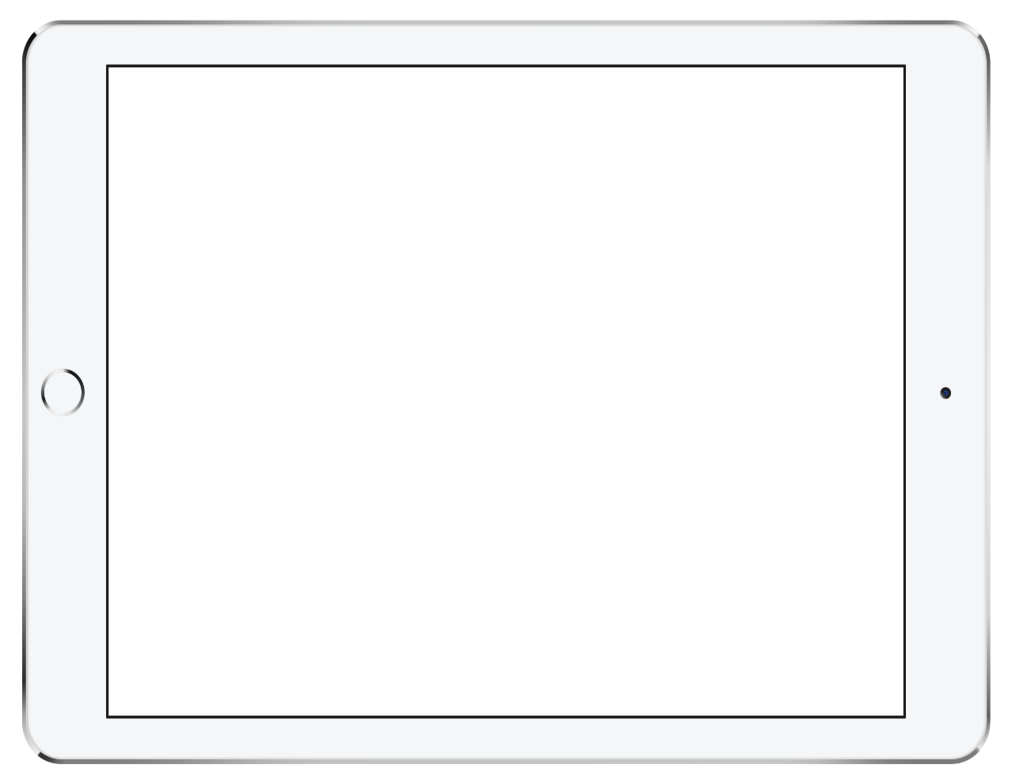
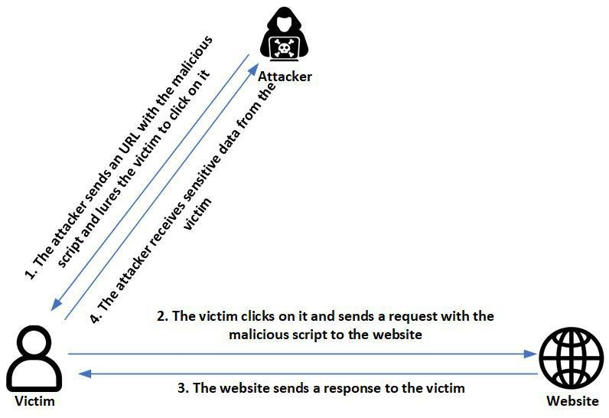
REFLECTED XSS
XSS INJECTION
Loại tấn công này xảy ra khi một ứng dụng web phản hồi tới trình duyệt của user một tập lệnh độc hại. Mã độc thường được nằm ở trong URL, URL này sẽ gửi yêu cầu đến trang web có lỗ hổng. Hacker sẽ gửi trực tiếp URL có chứa mã độc cho user, khi user nhấn vào URL này thì trang web sẽ được load chung với các đoạn script độc hại.
Reflected XSS là kiểu tấn công mà mã độc client gửi lên sẽ được thêm vào request và mã độc đó cũng sẽ được thêm vào trong response mà server trả về.
Reflected XSS xảy ra do đầu vào không được kiểm tra một cách kĩ càng dẫn đến việc kẻ tấn công có thể lợi dụng và chèn mã độc.

Slide 29
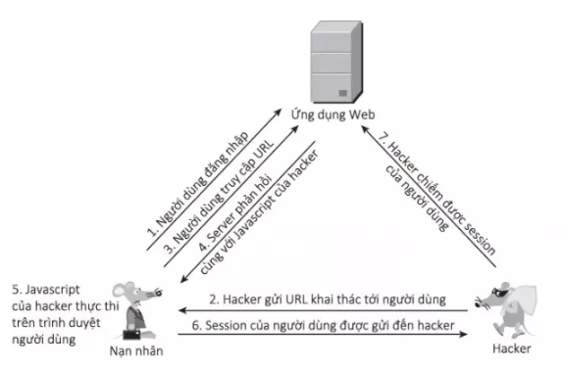
SƠ ĐỒ CHI TIẾT CÁC BƯỚC THỰC HIỆN TẤN CÔNG REFLECTED XSS

Slide 30
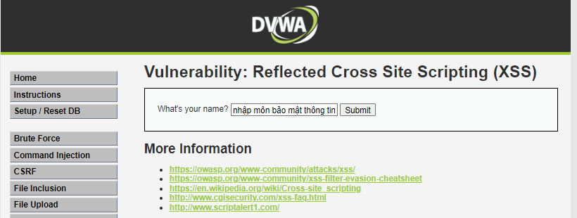
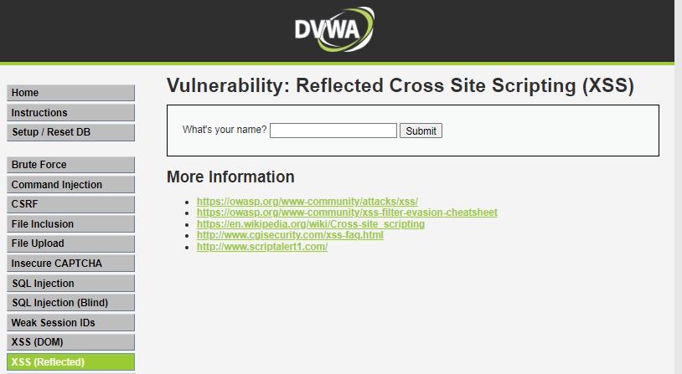
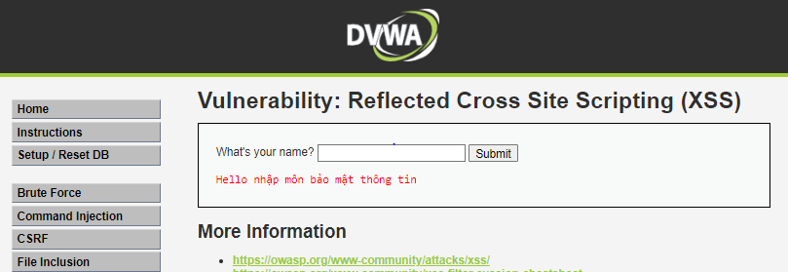
DEMO
REFLECTED XSS
DEMO: DVWA
Nhập môn bảo mật thông tin
NORMAL

Slide 31
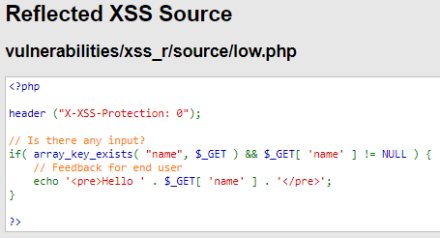
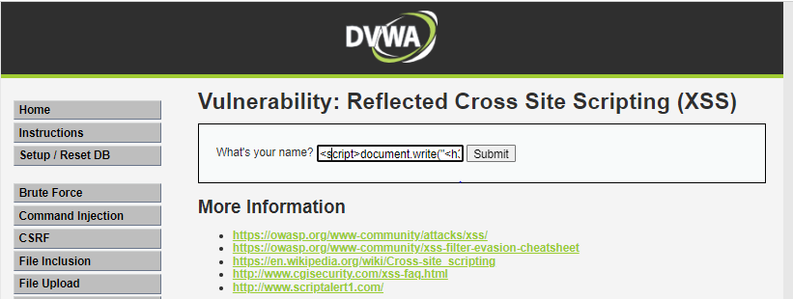
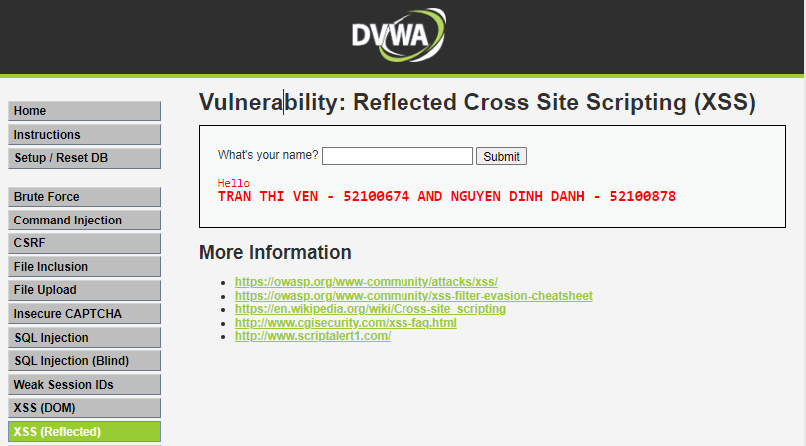
<script>document.write("<h3>TRAN THI VEN - 52100674 AND NGUYEN DINH DANH - 52100878</h3>");</script>
Security low

Slide 32
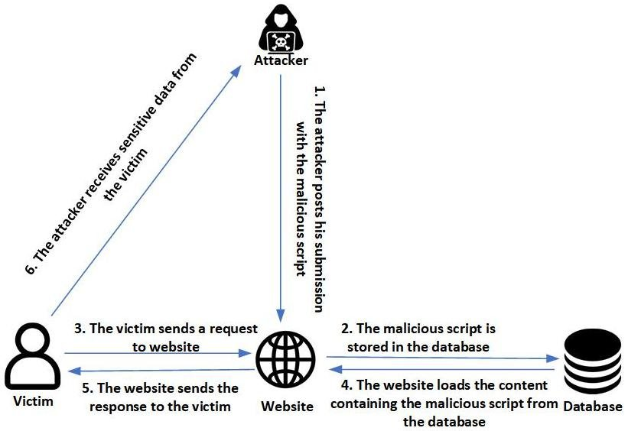
XSS INJECTION
STORED XSS
Stored XSS là dạng tấn công mà hacker chèn các mã độc vào server điển hình là cơ sở dữ liệu.
Dạng tấn công này xảy ra khi các dữ liệu được gửi lên server không được kiểm tra kỹ lưỡng mà lưu trực tiếp vào server. Khi người dùng truy cập vào trang web này thì những đoạn script độc hại được tải từ server sẽ được thực thi chung với quá trình tải trang web. Các đoạn script thường được chèn vào website thông qua các chức năng như: viết bình luận, đăng bài, đơn góp ý,...
Vì vậy, Stored XSS chính là kiểu tấn công nguy hiểm nhất vì mã độc được lưu trên server và sẽ được thực thi trên tất cả người dung truy cập đến nó.

Slide 33
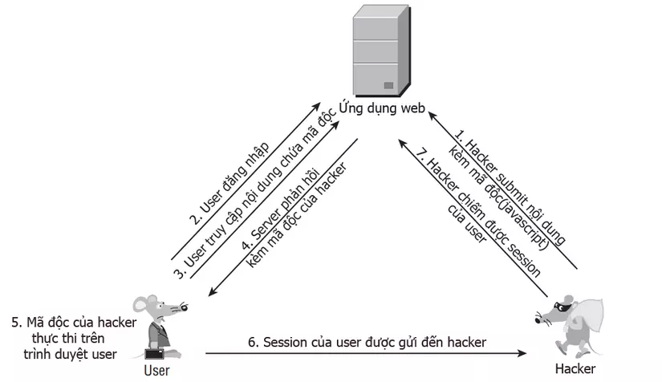
SƠ ĐỒ CHI TIẾT CÁC BƯỚC THỰC HIỆN TẤN CÔNG STORED XSS

Slide 34
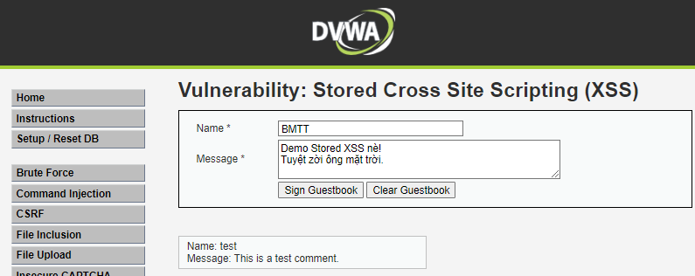
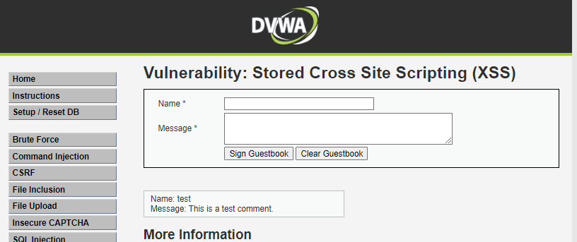
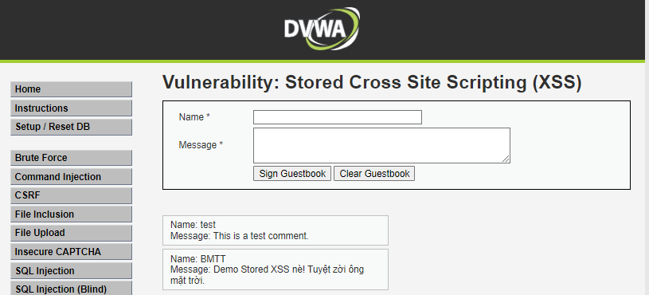
DEMO
STORED XSS
Name: BMTT
Mess:
Demo Stored XSS nè! Tuyệt zời ông mặt trời.
NORMAL

Slide 35
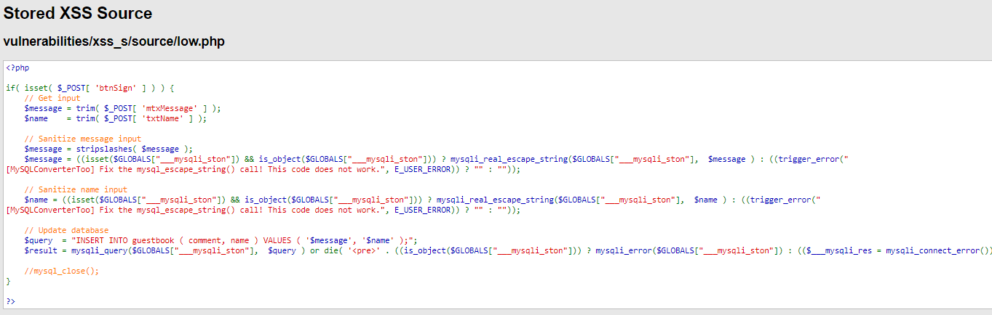
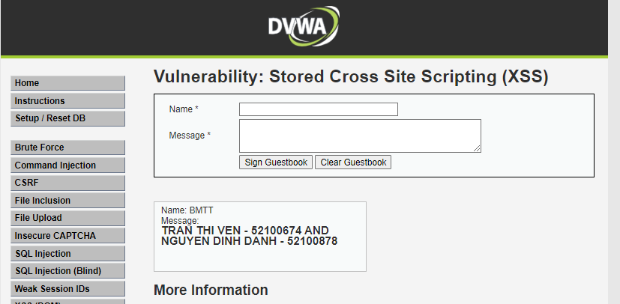
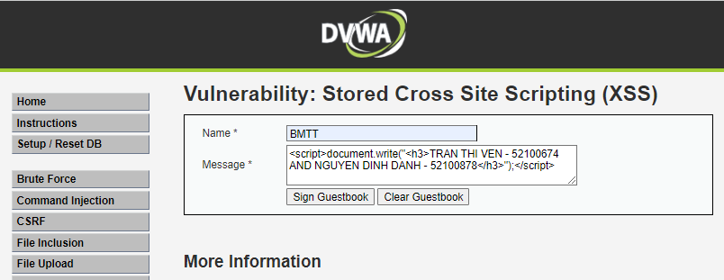
Security low
<script>document.write("<h3>TRAN THI VEN - 52100674 AND NGUYEN DINH DANH - 52100878</h3>");</script>

Slide 36

DOM LÀ GÌ?
DOM viết tắt của Document Object Model là 1 tiêu chuẩn của W3C đưa ra nhằm để truy xuất và thao tác dữ liệu của tài liệu có cấu trúc như HTML,XML. Mô hình này thể hiện tài liệu dưới dạng cấu trúc cây phân cấp. Mỗi thành phần trong HTML, XML được xem như một node.
HTML DOM là 1 mô hình tiêu chuẩn cho các tài liệu HTML.HTML DOM sẽ xác định những thứ sau:
Các phần tử HTML (các thẻ) như các đối tượng. Các phần tử này đượcbiểu diễn dưới dạng cây phân cấp.
Các tính chất của tất cả các phần tử HTML (innerHTML, innerText…).
Các sự kiện của tất cả các phần tử html (click, focus…).
Các phương thức để thao tác vào các phần tử html.
XSS INJECTION

Slide 37
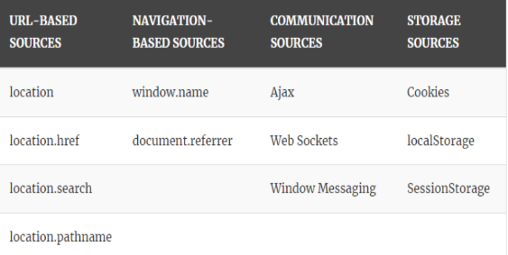
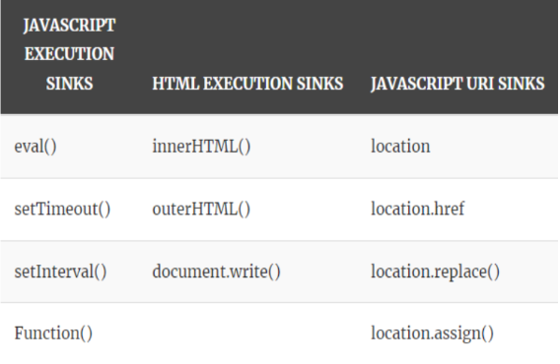
Để hiểu thêm về DOM-based XSS ta cần biết về 2 khái niệm:
Source: là những vị trí mà mã độc sẽ chứa ở trong đó và ứng dụng sẽ lấy mã độc ra từ vị trí đó. Có 4 loại source khác nhau:
Sink: là nơi mà mã độc được truyền vào từ source và được thực thi. Nói cách khác, sink là các method hoặc property nguy hiểm có thể thực hiện mã độc được lấy từ source. Có 3 loại sink khác nhau:

Slide 38
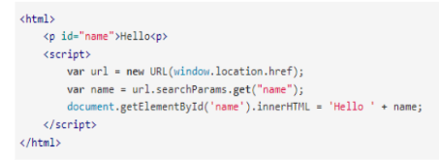
XSS INJECTION
DOM-BASED XSS
DOM-based XSS là dạng tấn công khai thác quá trình xử lý dữ liệu được thực hiện bên phía máy khách (client) thường dùng JavaScript để xử lý. Mã độc sẽ được đọc ra từ các source và được đưa vào các sink sau đó mã độc sẽ được thực thi. Việc đọc mã độc và thực thi mã độc sẽ diễn ra hoàn toàn ở trình duyệt.
Ví dụ:
Source: location.href
Sink: inner.HTML
Mã độc: giá trị của name

Slide 39
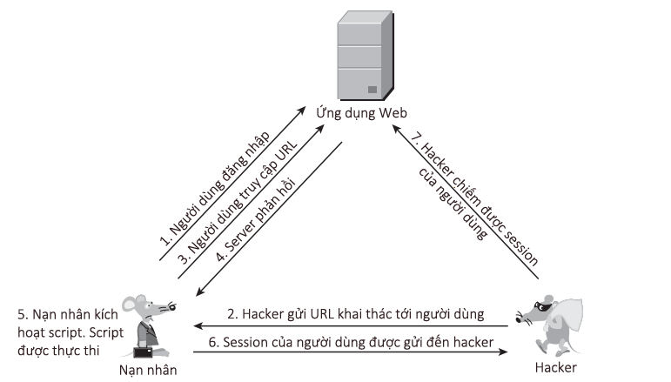
SƠ ĐỒ CHI TIẾT CÁC BƯỚC THỰC HIỆN TẤN CÔNG DOM-BASED XSS

Slide 40
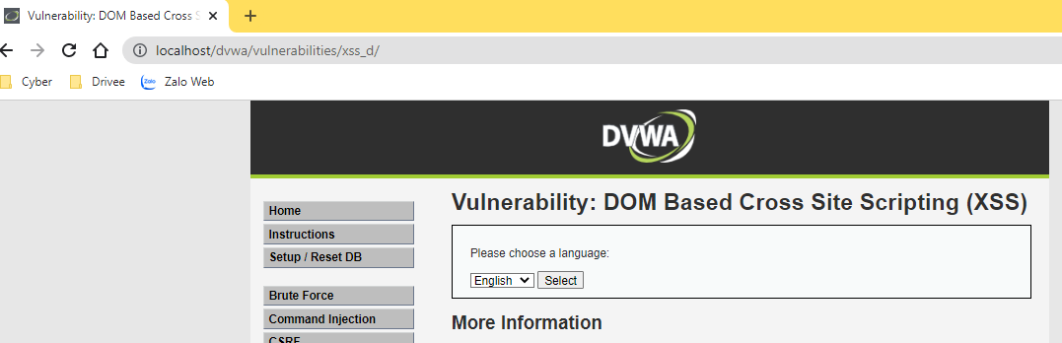
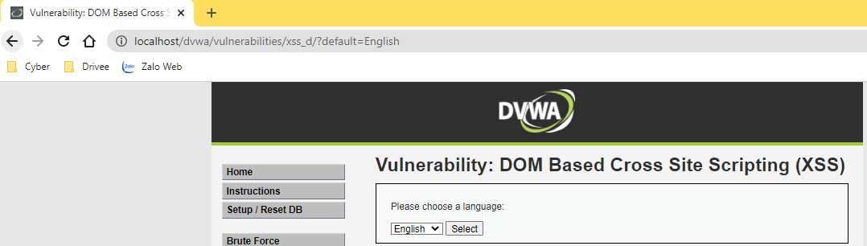
DEMO
DOM-BASED XSS
SELECT giá trị default : English
NORMAL

Slide 41
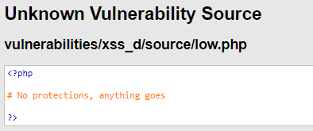
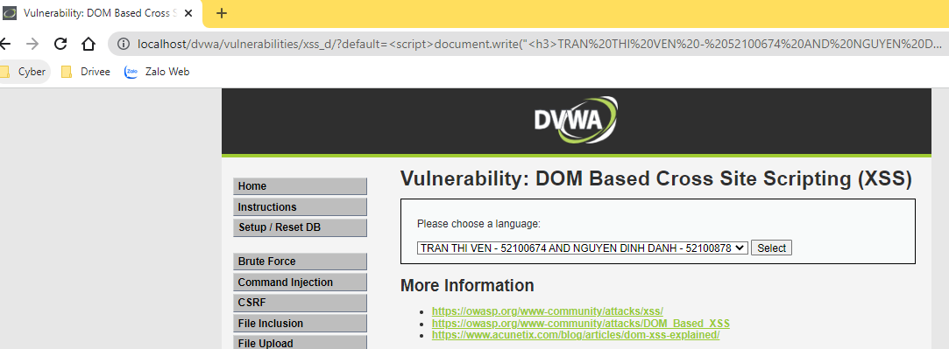
http://localhost/dvwa/vulnerabilities/xss_d/?default=English
<script>document.write("<h3>TRAN THI VEN - 52100674 AND NGUYEN DINH DANH - 52100878</h3>");</script>
Security low

Slide 42
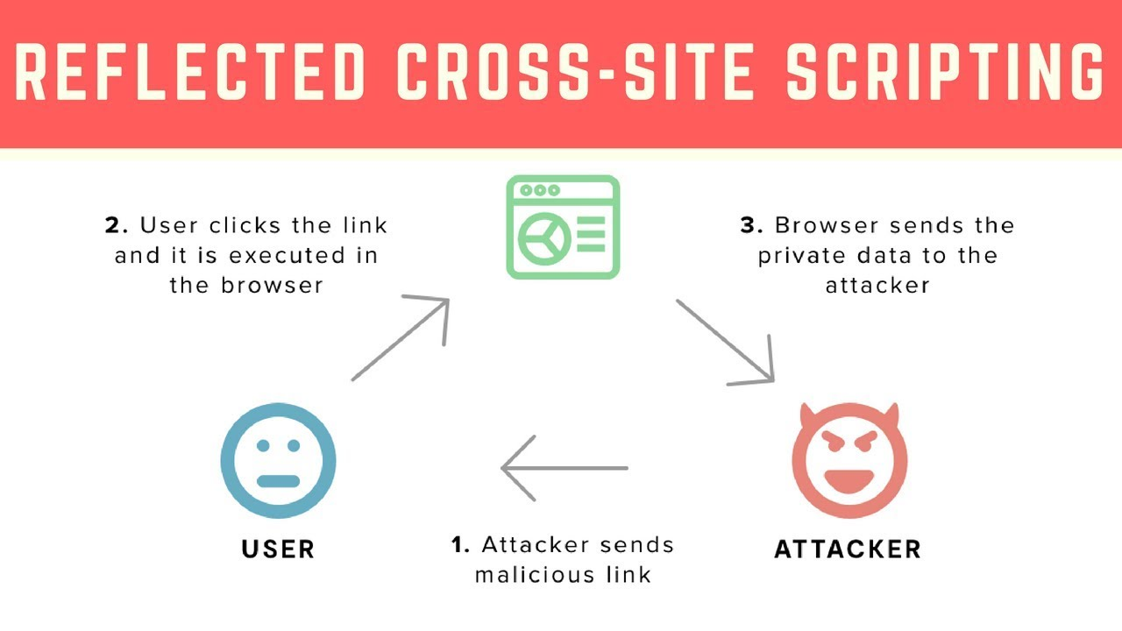
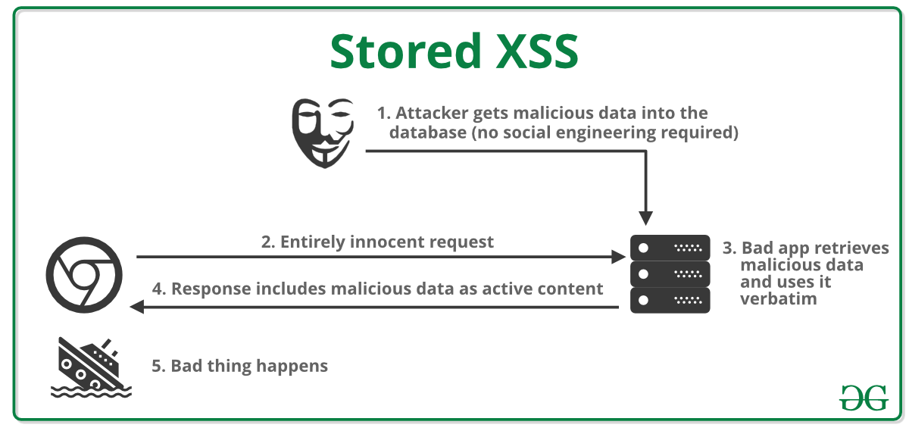
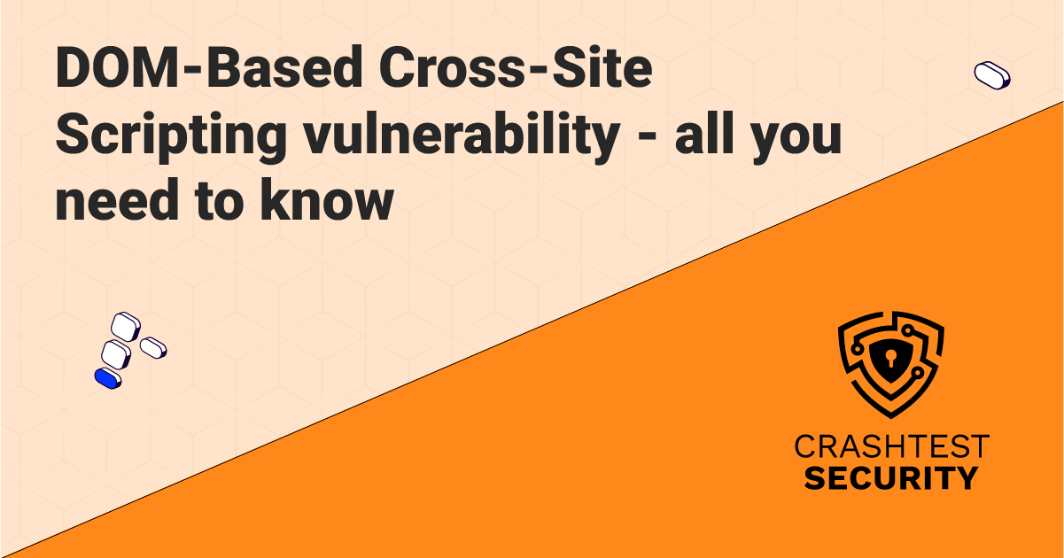
CROSS SITE SCRIPTING (XSS)
GROUP 13
KỸ THUẬT TẤN CÔNG XSS
XSS INJECTION
“
Nơi lỗ hổng bảo mật tồn tại trong mã phía server, tấn công trực tiếp vào
nạn nhân mà hacker nhắm đến.
“
“
Nơi lỗ hổng bảo mật tồn tại trong mã phía client chứ không phải mã phía server.
Nơi lỗ hổng bảo mật tồn tại trong mã phía server, hướng đến nhiều nạn nhân hơn so với Reflected.
”
”
REFLECTED XSS
”
DOM-BASED XSS
STORED XSS
DOM-based XSS
Non-persistent
Persistent

Slide 43
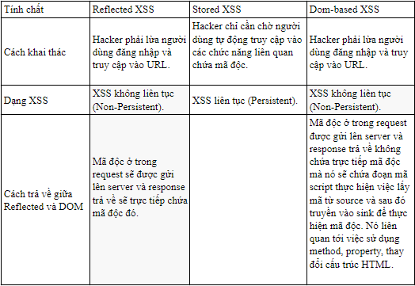
SỰ KHÁC NHAU GIỮA 3 LOẠI XSS INJECTION

Slide 44
Biện pháp phòng chống XSS INJECTION
Lọc (XSS Filter)
Không tin bất kỳ dữ liệu nào do người dùng đưa vào. Lọc các thẻ và các thuộc tính có thể hỗ trợ việc tấn công bằng xss (<script>, <img>, onerror, onfocus…).
Sử dụng các bộ lọc tự tạo hoặc từ thư viện để lọc bỏ các thẻ HTML/CSS/scripts khỏi dữ liệu nhập từ người dùng. Sử dụng các thư viện như Html Sanitizer có sẵn của OWASP để làm sạch dữ liệu đầu vào bằng cách tạo ramột danh sách các thẻ và thuộc tính được phép sử dụng. Ngoài ra còn có DOMPurity, PHP HTML Purifier, Python Bleach,.....
Sử dụng biểu thức chính quy (Regular Expressions) để tăng hiệu quả lọc
Các bộ lọc cần được cập nhật thường xuyên để có thể theo kịp sự thay đổi của các XSS
Các bộ lọc dữ liệu nhập phải được thực hiện trên máy chủ (server-sidescripts) do các bộ lọc trên máy khách có thể bị loại bỏ một cách dễ dàng.
=> Có thể gây khó khăn cho người dùng trong việc nhập text.

Slide 45
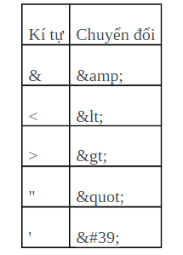
Biện pháp phòng chống XSS INJECTION
2. Thoát khỏi XSS (XSS Escape)
Vô hiệu hóa tấn công XSS bằng cách thay thế các ký tự riêng của HTML/scripts để chuyển các đoạn mã có thể thực hiện thành dữ liệu thông thường có thể thực hiện được. XSS Escape có thể chặn XSS mà người dùng không bị hạn chế khi nhập text.
Ví dụ 5 kí tự thường cần mã hóa trong HTML:

Slide 46
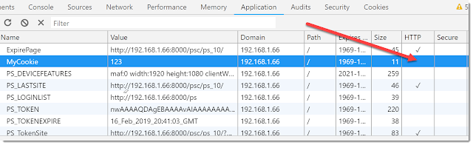
Biện pháp phòng chống XSS INJECTION
3. Đặt cờ HttpOnly
HttpOnly là cờ bổ sung được thêm vào trong HTTP response header Set-Cookie.
Mục đích của thuộc tính httponly là bảo về cookie khỏi việc truy cập trái phép từ browser. Chỉ lưu và gửi kèm cookie phản hồi từ client tới server. Việc này làm hạn chế sự can thiệp từ trình duyệt giúp hạn chế rủi ro từ các cuộc tấn công đánh cắp cookie.
Nếu cookie được set cờ HttpOnly, nó không thể bị truy cập bởi mã Javascript.
Điều đó có nghĩa hacker sẽ không thể nhận được cookie.

Slide 47
Biện pháp phòng chống XSS INJECTION
4. Sử dụng CSP
CSP là chính sách bảo mật nội dung, được sử dụng để xác định các nguồn nội dung an toàn trên website mà trình duyệt có thể tải về cho người dùng. CSP là biện pháp đối phó rất hiệu quả với kiểu hack chèn mã độc Cross Site Scripting (XSS).
Để cho phép CSP, chúng ta cấu hình cho server trả về Content-Security-Policy HTTP header hoặc có thể sử dụng thông qua thẻ <meta>.
Ví dụ:
<meta http-equiv=”Content-Security-Policy” content=”default-src ‘self’; img-src https://*; child-src ‘none’;”>
Tên directive:
script-src: chỉ định nguồn (nơi) load các tài nguyên js
style-src: chỉ định nguồn (nơi) load các tài nguyên css
image-src: chỉ định nguồn (nơi) load các tài nguyên img
font-src: chỉ định nguồn (nơi) load các tài nguyên font
frame-src: chỉ định nguồn (nơi) load các tài nguyên frame
Các giá trị của CSP directive:
* : là wildcard, tất cả
self: chỉ định domain đang truy cập
none: không cho phép bất kỳ nguồn nào
http://www.domain.com: cho phép tải resource từ domain được chỉ định, cái này khác hoàn toàn với domain.com
domain.com: cho phép tải resource từ domain chỉ định, không cho phép từ http://www.domain.com, subdomain.domain.com, cdn.domain.com, …
*.domain.com: cho phép load resource từ subdomain của domain domain.com
https: cho phép load từ những trang https
Ví dụ 1:
Content-Security-Policy: default-src 'self' Chỉ cho phép tải resource từ domain hiện tại hoặc domain đang truy cập
Ví dụ 2:
Content-Security-Policy: default-src 'self' *.trusted.com Cho phép tải resource từ domain hiện tại và từ các subdomain khác của domain trusted.com

Slide 48
Tài liệu tham khảo
1.Seth Fogie, Jeremiah Grossman, Robert Hansen, Anton Rager, Petko Petkov, XSS Attacks Cross Site Scripting Exploits and Defense 1st Edition. May 9, 2007
2. Harvey Berman, Cross Site Scripting: XSS Defense Made Easy, August 20, 2019
3. Rodolfo Assis, XSS Cheat Sheet, 2019 Edition
4. D. Scott and R. Sharp. Abstracting Application-level Web Security.
In Proceedings of the 11th International Conference on the World
Wide Web (WWW 2002), pages 396–407, 2002.

Slide 49
XIN CHÂN THÀNH CẢM ƠN QUÝ THẦY CÔ VÀ CÁC BẠN ĐÃ LẮNG NGHE!
NHẬP MÔN BẢO MẬT THÔNG TIN
Group 13: Nguyen Dinh Danh - 52100878
Tran Thi Ven - 52100674

